Slide 1
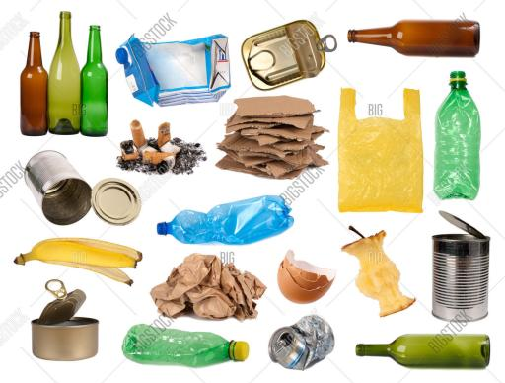
МБДОУ «Центр развития ребенка – детский сад № 56 «Ромашка»
Вторая жизнь совсем ненужных вещей
Выполнила: Стрекалова Мария, 6 лет
Руководитель: Страчкова Нина Анатольевна

Slide 2
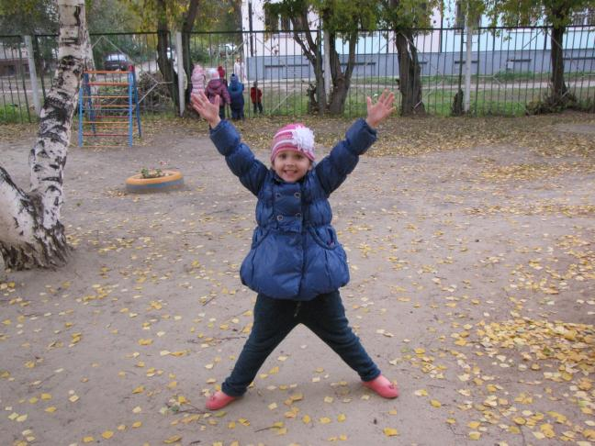
Это мой любимый город
Про Рубцовск стихи слагаю
Если надо - пропою.
Утро раннее встречаю
И вечернюю зарю.
Просыпаюсь с позаранок
Каждой клеточкой дыша.
Ах, любимая сторонка,
До чего ж ты хороша!

Slide 3
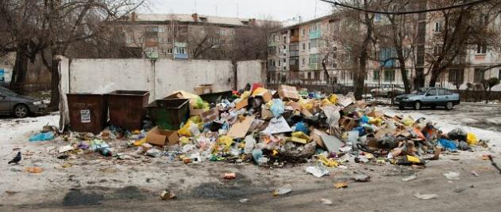
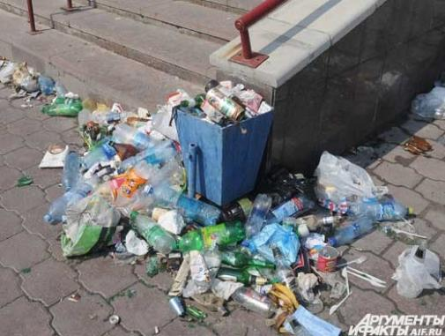
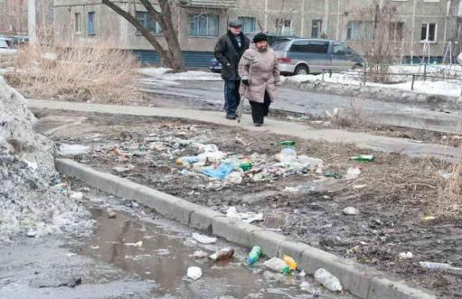
И Это тоже мой город…

Slide 4
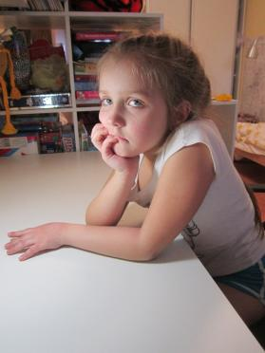
И я задумалась…Ведь мусор сам себя не уберет!
А что лично я могла бы сделать???
Каждому человеку следует начать с себя. Ведь чисто не там, где убирают, а там, где не мусорят!

Slide 5
Гипотеза исследования:
Каждый человек, даже если это маленький ребёнок, может повлиять на природу. Правильное отношение к проблеме мусора может сделать мир вокруг чище, спасти наш город от загрязнения.

Slide 6
ЗАДАЧИ ИССЛЕДОВАНИЯ:
ЦЕЛь: способствовать экологическому
воспитанию жителей города рубцовск
* Выяснить каким бывает мусор и его влияние на
окружающую среду. * Доказать, что вторичная переработка мусора
необходима для сохранения окружающей среды. * Научить моих сверстников использовать
некоторые виды отходов в творчестве. * Научить других детей уважать мир вокруг и не
сорить.

Slide 7
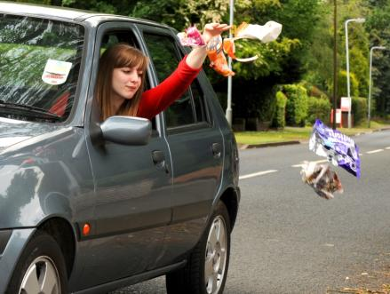
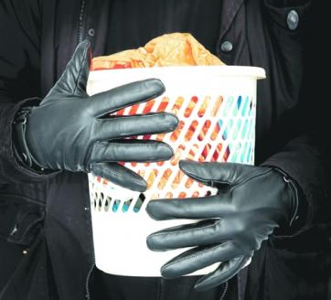
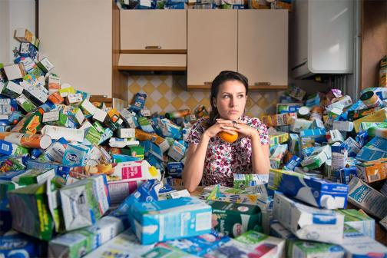
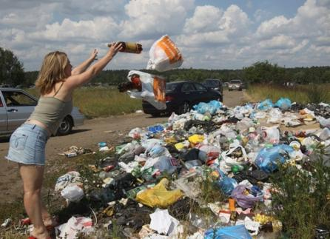
Человек живёт в мире вещей, которые он сам производит и выбрасывает
В природе мусора нет ! …

Slide 8
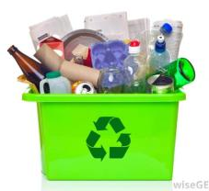
Изучив с мамой литературу по данной теме, я узнала…
мусор (отходы) – это предметы и вещества, которые не пригодны для дальнейшего использования.
отходы
Отходы потребления
Отходы производства

Slide 9
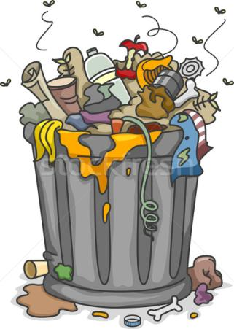
Стекло, банки, бутылки
Что же горожане отправляют на свалку ? Заглянув в мусорный бак, я увидела…
бумага, картон
Пластик, пакеты, ткань
Пищевые отходы

Slide 10
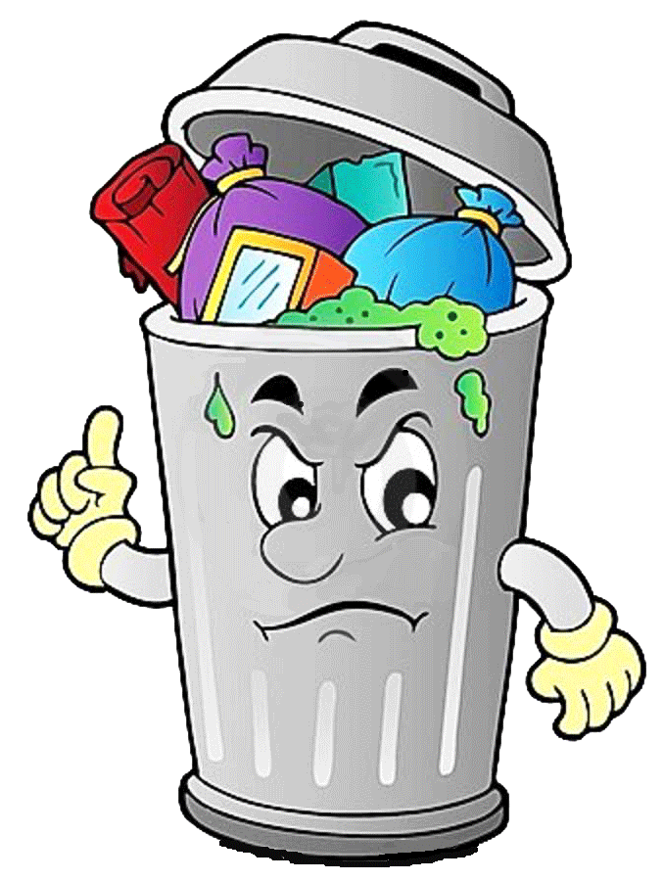
любой мусор , попадая в природную среду, разлагается очень медленно!
Бумага – 2 года
Полиэтиленовый пакет –более 200 лет
Пластиковые бутылки – 180 - 200 лет
Металл ( консервные банки ) – 10 лет
Электрические батарейки – 110 лет
Старая обувь – 10 лет
Пластмасса – 500 лет
Стекло – более 1000 лет

Slide 11
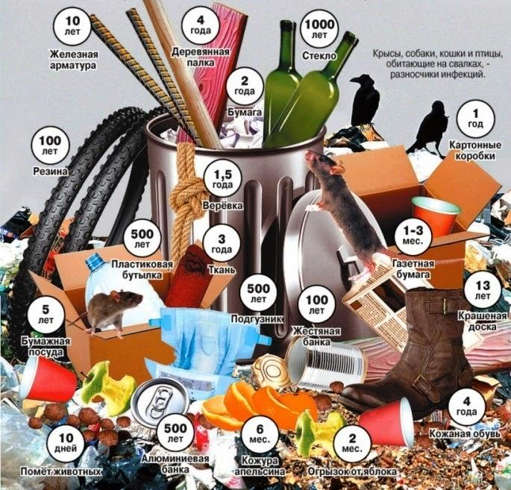
Только задумайтесь, как долго разлагаются в природе , выброшенные нами вещи !

Slide 12
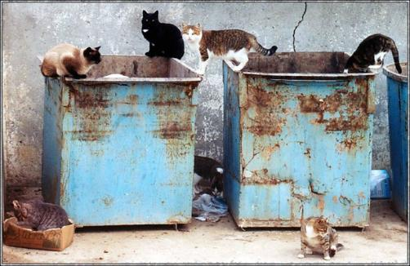
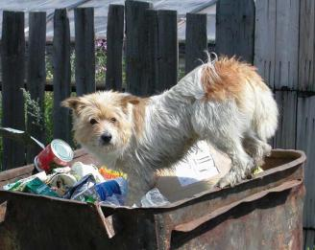
Все эти вещи при разложении наносят непоправимый вред окружающей среде, если их не уничтожать или не перерабатывать специальным образом.
Неприятный запах гниющих отходов, болезнетворные бактерии, грызуны, ядовитые вещества, выделяемые в воздух – и это ещё не полный список негативного воздействия разбросанного мусора на горожан! Животные тоже страдают – острые края банок и битое стекло ранят животных, а некоторые пластмассы нередко бывают проглочены голодными существами.
И это очень печально!

Slide 13
Проблема № 1 : большое количество мусора приводит к ухудшению ландшафта города.
Проблема № 2 : часто мусор загнивает, но пластик, металл, полиэтилен и стекло биологически не разрушаются, и если их не убрать, остаются в почве и на поверхности почти неограниченное время.

Slide 14
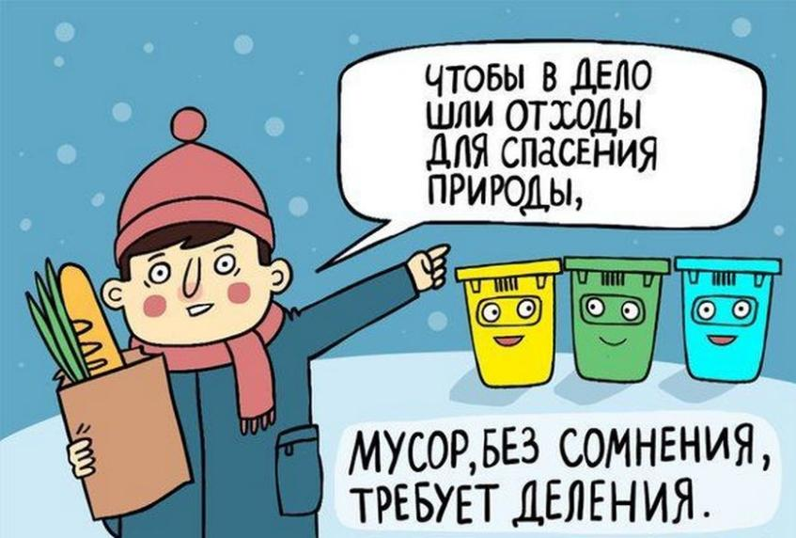
Простые вещи, которые может сделать каждый! мне хотелось бы поделиться с Вами своими наблюдениями и предложениями

Slide 15
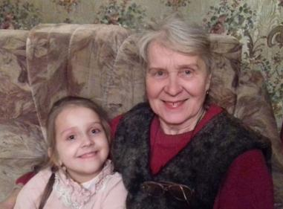
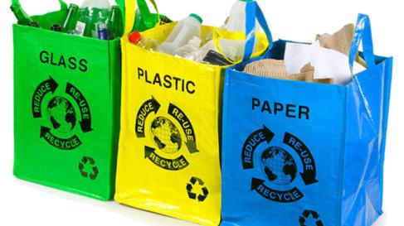
Пример мне подала моя бабушка Галя. Она живет в своем доме. Когда я была у нее в гостях, заметила, что она раскладывает мусор в отдельные мешки:
Мешок с бумажками.
Когда он наполняется бабушка сжигает этот мусор, растапливая баню, а золой, которая остается обрабатывает огород от вредителей.

Slide 16
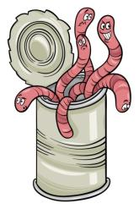
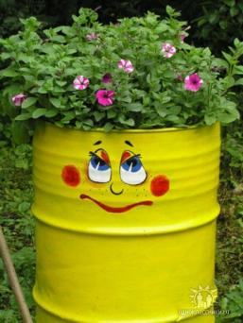
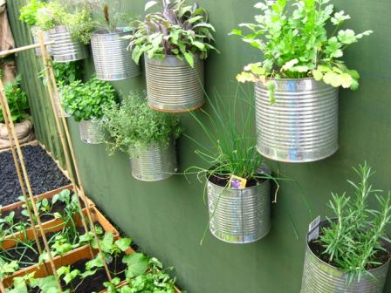
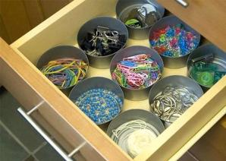
2. Мешок с жестяными банками. Этот мусор набирается долго, такие баночки тоже нередко находят применение у моей бабушки. Например, можно положить червей на рыбалку или удобно разводить удобрение и подкармливать им растения, еще можно использовать, как цветочный горшок. А еще можно играть в игру, которая так и называется "Банки".

Slide 17
3. Ведро с пищевыми отходами. Бабушка выбрасывает их в компостную кучу, в которой делает удобрение для огорода. 4. Стеклянные и пластиковые бутылки - моя бабушка не выбрасывает их. В стеклянные бутылки бабушка заготавливает сиропы, компоты и прочую продукцию собственного изготовления. Пластиковая посуда используется под рассаду.
Перед бабушкиным домом стоит мусорный бак, но он почти пустой, потому что моя бабушка не мусорит !

Slide 18
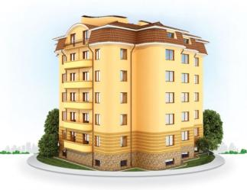
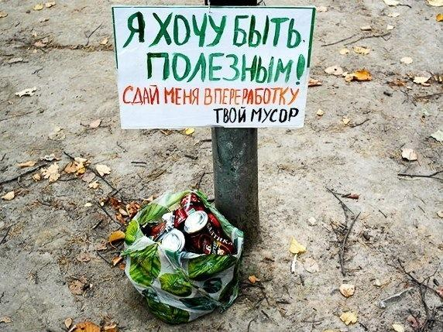
А ещё Мы семьей подумали и решили подойти к вопросу утилизации мусора творчески и использовать уже ненужные вещи в поделках и играх.
Я живу в городской квартире… что делать?

Slide 19
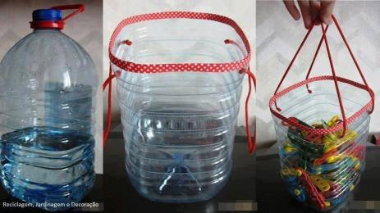
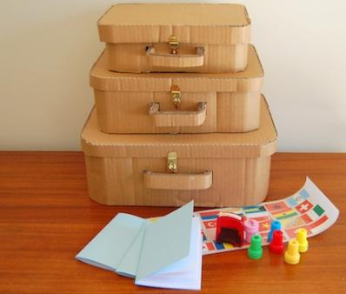
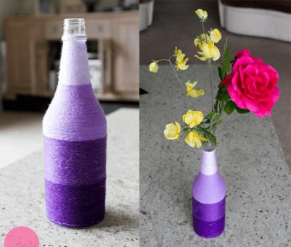
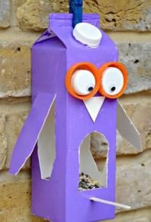
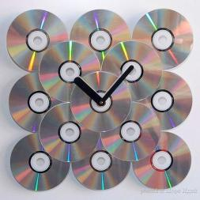
Вы собираетесь выбросить ненужные вещи? Посмотрите на них внимательно и подумайте, а вдруг им можно дать вторую жизнь!
Чудеса из мусорной корзины

Slide 20
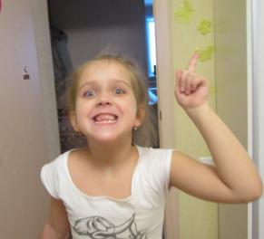
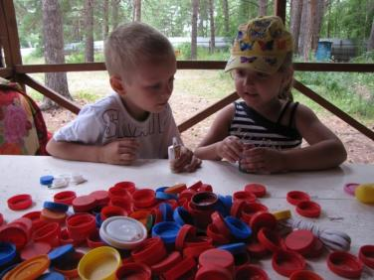
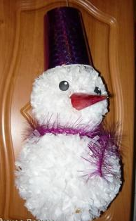
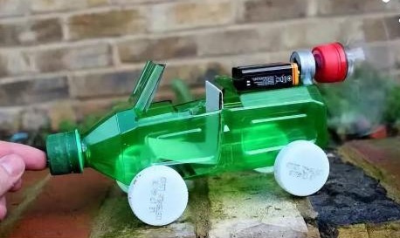
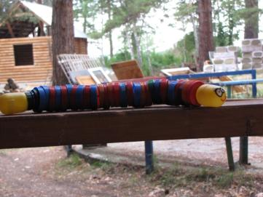
Я так прониклась этой идеей, что решила поделиться ею с ребятами в своем детском саду.
я показала какие замечательные вещи можно сделать из ставших уже ненужными предметов.

Slide 21
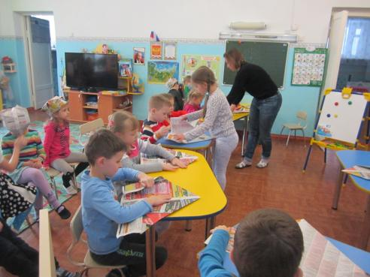
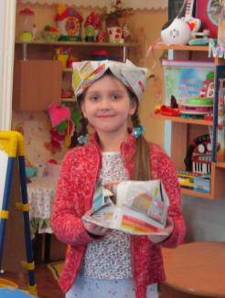
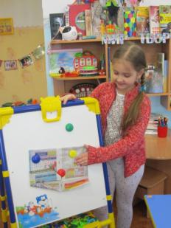
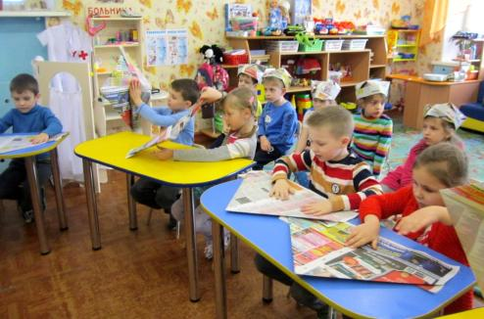
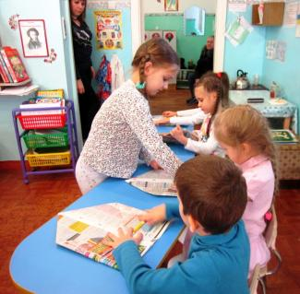
Мастер - класс на тему : «Вторая жизнь бумажной газеты».

Slide 22
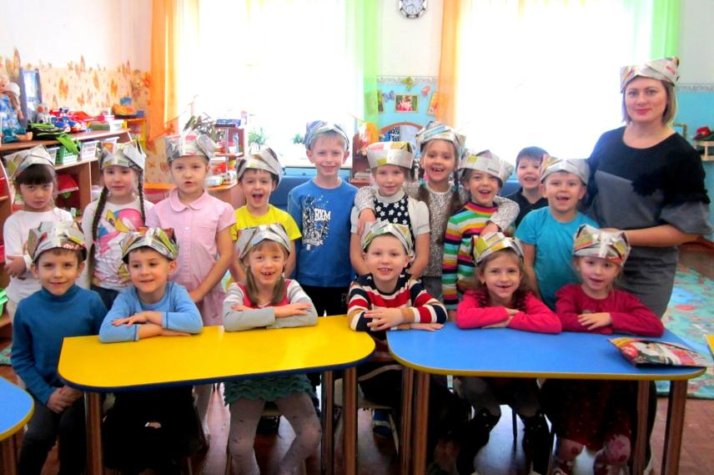
Мастер - класс по изготовлению шапочки для ремонта прошёл на ура!
Ребята признали, что такая вещь очень необходима, особенно папе и маме. А в жару её можно использовать как средство от солнца! И всего то понадобится, лишь ненужная больше, газета!

Slide 23
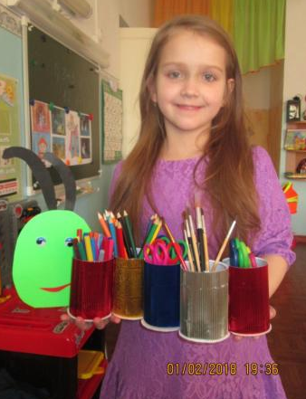
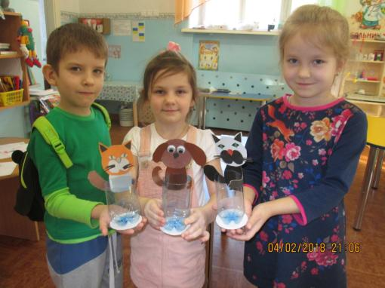
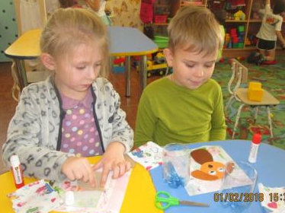
А вот какие весёлые карандашницы получились у нас из обычной пластиковой бутылки !

Slide 24
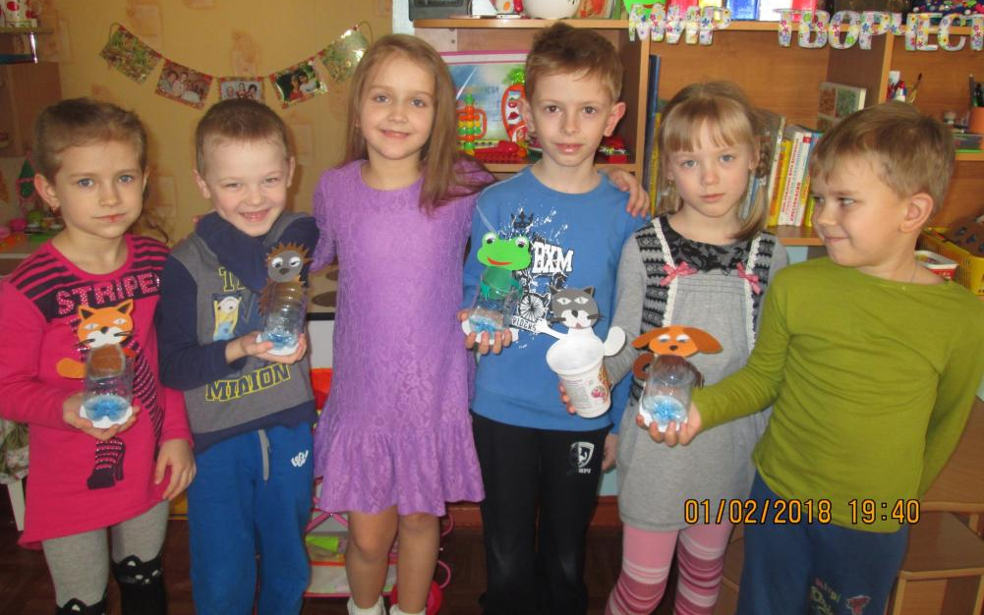
Было очень интересно создавать полезный и нужный предмет из того, что считается отходами !

Slide 25
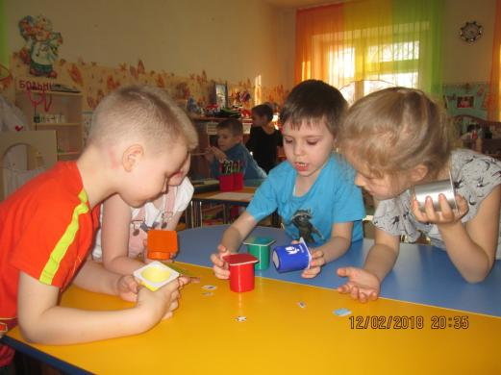
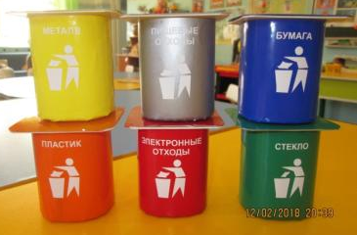
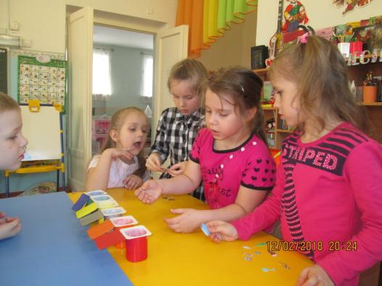
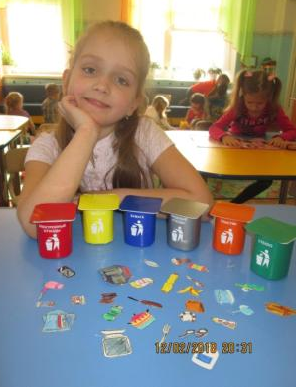
А ещё, мы разработали дидактическую игру
« Сортируй правильно! »

Slide 26
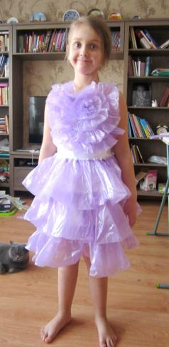
Модные наряды из отходов!
Вот что у нас получилось!

Slide 27
Нам очень понравился такой вид творчества! В рамках пропаганды моей идеи, мы с мамой придумали экологическую сказку, которую инсценировали с ребятами в детском саду.
эскизы к этим нарядам я придумала сама, и даже участвовала в процессе их создания!

Slide 29
Как ещё мы можем помочь справиться с отходами? Мои предложения:
Необходимо чаще вывозить мусор из города.
Поставить ограждения вокруг мусорных контейнеров, для того чтобы мусор не разлетался.
3. Сортировать мусор по видам.
4. Органический мусор использовать как удобрение.
Давать вторую жизнь мусору.
Установить в городе баннеры с социальной рекламой по данной теме.
Делиться идеями о различных способах использования мусора с детьми в детских садах и школах.

Slide 30
Один из примеров – «говорящая реклама»
У мусора есть дом!

Slide 31
Люди, давайте всегда помнить! В нашем городе – настоящий мусор не в этих кучах на дорогах и во дворах. Он в тех людях, что его выбрасывают.

Slide 32
Спасибо за внимание!

